Slide 1

Power BI AI Features
Richard Chalk, Systementor AB

Slide 2






Fördjupa din kunskap
I ett nötskal
Intro
Power BI erbjuder flera AI-funktioner som kan vara till nytta
för användare som vill få insikter och analyser från sina
data på ett mer avancerat sätt
Här är några av de mest användbara AI-funktionerna i Power BI:
1. Automatiska textutvinningar: Extrahera viktig information från textfält i dina data.
2. Snabba insikter: Denna funktion analyserar automatiskt dina data och genererar insikter och
mönster som kan vara relevanta för dig. 3. Q&A (Frågor och svar): Med denna funktion kan användare ställa frågor till sina
data på ett naturligt språk och få svar i form av visuella diagram och rapporter.
4. Smart Narratives: Använder naturligt språk för att generera beskrivande
textbaserade på analyser av data. 5. Prediktiv analys: Power BI kan använda maskininlärning för att göra prediktioner
baserade på dina data.
6. Anomalidetektering: Power BI kan automatiskt upptäcka anomalier eller avvikelser i dina data.
https://education.systementor.se
Notes:
Vi tittar på YT videon tillsammans!
======================
2

Slide 3


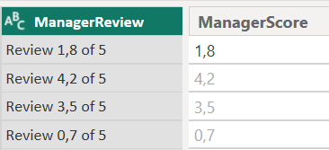

1. Automatiska textutvinningar
Det är möjligt att skapa en ny kolumn och fyll den med data baserad på en befintlig kolumn.
1. I denna Excelfil finns det en kolumn
som heter ManagerReview
2. Öppna Excefilen i Power BI och välj
Transform för att öppna filen i
Power Query
Jag vill skapa en ny kolumn som heter ManagerScore som innehåller endast själva värdet (grönt)
Review 1,8 of 5
3. Markera kolumnen
ManagerReview
4. I Menyn välj Add Column
5. Välj Column From Examples
6. Skriv ett exempel på vad du vill
utvinna (se nedan)
7. Uppdatera kolumnnamnet
8. Close & Apply i Home menyn
Power BI AI förstår vad du vill*!
7
6
https://education.systementor.se
Notes:
Övning 5 minuter
============
1. Låt elevererna öppna Excelfilen
2. Skapa en kolumn som heter ”Surname” med samma metod
*
=
Power Query skapar denna formel (nedan) åt oss med hjälp av AI
= Table.AddColumn(#"Removed Columns", "ManagerScore", each Text.BetweenDelimiters([ManagerReview], " ", " "), type text)
Denna kod är en del av Power Query M-formelspråket, som används i Microsoft Power BI för att transformera och bearbeta data.
Table.AddColumn: Detta är en funktion som används för att lägga till en ny kolumn till en befintlig tabell. Funktionen tar minst tre argument: den befintliga tabellen, det nya kolumnnamnet, och en formel som definierar vad varje cell i den nya kolumnen ska innehålla.
#"Changed Type": Detta är den befintliga tabellen till vilken en ny kolumn ska läggas till. Namnet antyder att tabellen redan har genomgått en datatypsförändring eller någon annan form av transformation. I Power Query representeras tabellnamn som strängar och om de innehåller mellanslag eller speciella tecken, omsluts de av #"".
"Text Between Delimiters": Detta är namnet på den nya kolumnen som kommer att läggas till i tabellen. I detta fall kommer kolumnen att innehålla text som extraheras mellan två avgränsare från en annan kolumn.
each Text.BetweenDelimiters([ManagerReview], " ", " "): Detta är formeln som definierar innehållet i varje cell i den nya kolumnen. Den använder funktionen Text.BetweenDelimiters för att extrahera text från kolumnen ManagerReview i den ursprungliga tabellen. Texten som extraheras är allt som finns mellan två mellanslag (notera att i detta exempel används samma tecken som både start- och slutavgränsare, vilket kan vara lite förvirrande).
type text: Detta specifierar att den nya kolumnen ska ha datatypen text. Det är viktigt att ange datatyper i Power Query för att säkerställa korrekt datahantering och undvika fel.
3

Slide 4

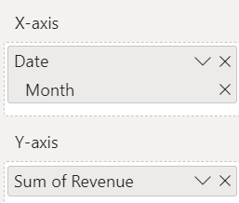



2. Snabba insikter
Det är även möjligt att klicka på ett diagram och får insikter om varför datat ser ut som den gör!
1. Med samma Excelfil öppen i Power
BI ska ni skapa ett diagram
2. Skapa en Line diagram med Sum of
revenue på Y axis och Månad på
X axis
3. Revenue har ökat med 13%
mellan April och May…
Varför?
4. Högerklicka på May
punkten… Välj
Analyze -> Explain this increase
5. Svara på de 5 frågorna i anteckningar!
https://education.systementor.se
Notes:
1. Vilken Purchase Type har sålt mest?
2. Vilken Payment Method hade sålt minst?
3. Vilket land hjälpte mest till med den ökade revenue?
4. Vilka Products har vi problem med?
5. Din chef vill att vi avsluta med ”Online”… vad tycker du?
4

Slide 5



3. Q&A
Intro
Det är möjligt att ställa frågor till din data genom att använda vanligt språk! OBS: Engelska
1. Med samma Excelfil öppen i Power
BI ska ni skapa ett nytt element
2. Skapa en Q&A chart
3. Ställ dessa frågor (nedan).
Kan du komma på några till?
a. How many products in data?
b. What is the most expensive product?
c. Which payment method is
most popular?
d. Which manager has the highest
revenue
Klicka på
Add synonyms now
knappen!
https://education.systementor.se
Notes:
Eleverna kan titta på YT videon själva!
5

Slide 6
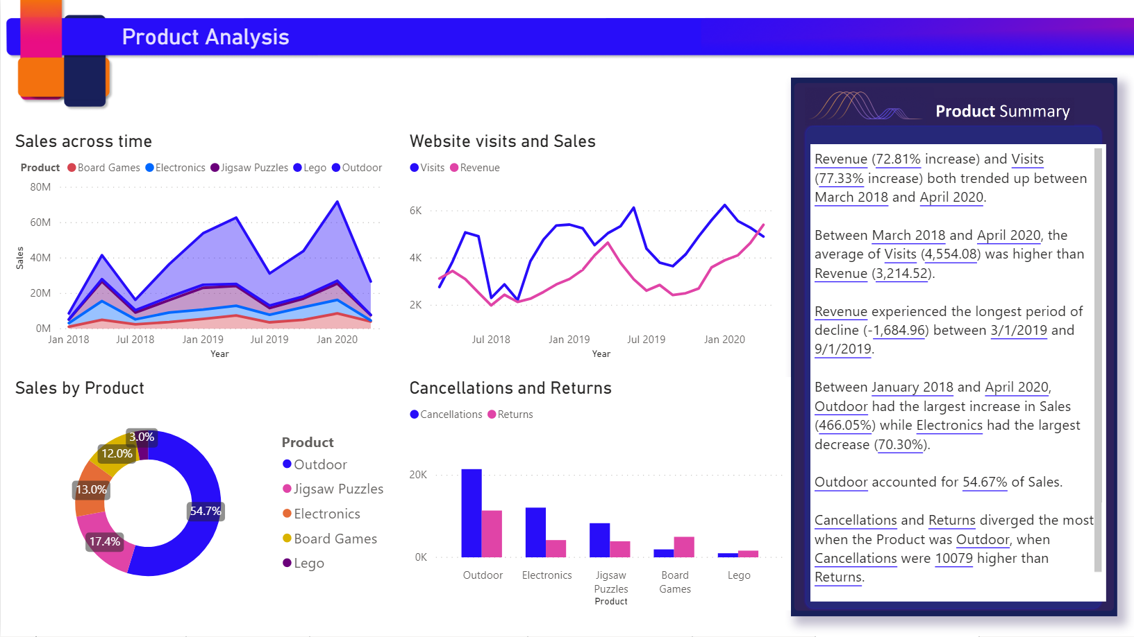
4. Smart Narratives
Intro
Smart Narratives används för att kommunicera insikter och
analyser på ett mer interaktivt och förståeligt sätt.
Dessa smarta berättelser
tillåter användare att
kombinera data med text
och visuella element för
att skapa en narrativ som
förklarar data och ger
insikter till användaren
Smart Narratives
https://education.systementor.se
Notes:
6

Slide 7
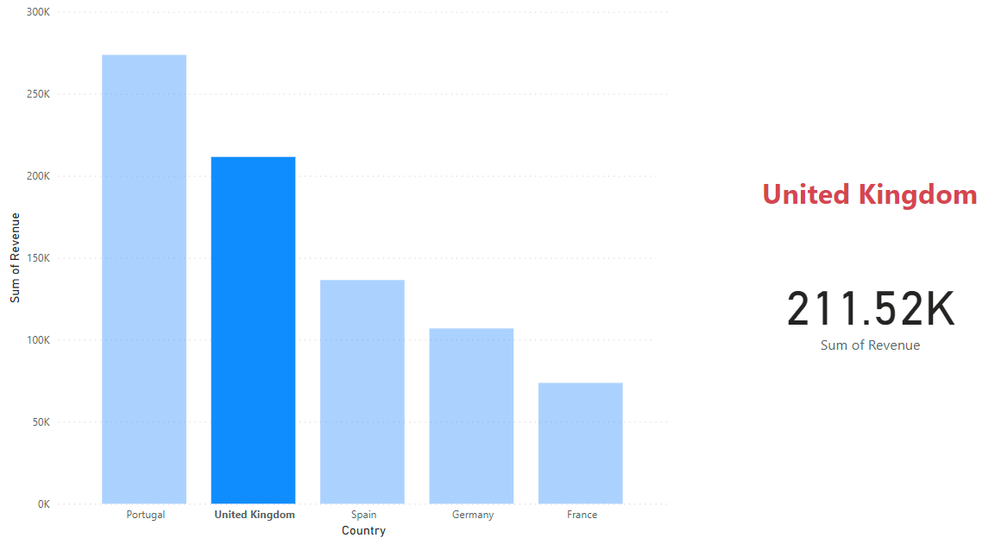




4. Smart Narratives
Intro
Det är möjligt att skapa dynamiska texter som uppdateras beroende på val som har gjorts i Dashboarden!
Nedan ser vi att 1. titeln uppdateras beroende på vilken 2. kolumn är vald!
Jag visar ett enkelt sätt… men det finns ett bättre sätt nedan!
1. Med samma Excelfil öppen i Power
BI ska ni följa exemplet i denna
video
2. Skapa en Smart Narrative med
Concatination
2
1
https://education.systementor.se
Notes:
1. Skapa en vanlig bar chart med “Country” på X axis och “sum of Revenue” på Y axis
2. Skapa en Card chart som innehåller “Sum of Revenue”
3. I Card Chart klicka på “Format” Knappen sedan “General”
4. Go to Title undermenyn och slå på den. Sedan klicka på “fx” Knappen
5. I dropdown som heter “What field should I base this on” välj Country => sedan Ok
6. Klicka på ett land I bar chart… vi ser att Title uppdateras med Country name… coolt!
MEN.. .vad händer om jag INTE väljer nåt land I bar chart?
Tex om jag vill visa TOTALEN av revenue istället (inte per land!)
Då visas det sista landet som jag valde!!! Inte bra!!!
Lösningen I YT videon loser detta ☺
Lycka till
7

Slide 8

5. Prediktiv analys
Intro
Prediktiv analys innebär att använda avancerade statistiska och maskininlärningsmetoder för att förutsäga framtida händelser eller beteenden baserat på historisk data.
Det kan vara allt från att förutse försäljningssiffror, kundbeteenden,
marknadstrender,
att identifiera
mönster eller
avvikelser i data.
För att använda prediktiv analys i Power BI, måste du först samla in och förbereda data.
Detta innebär att du måste ha tillgång till tillräckligt med historisk data* som du kan använda för att träna dina prediktiva modeller.
Därefter använder Power BI olika algoritmer och tekniker för att skapa modeller som kan förutsäga framtida beteenden eller händelser.
https://education.systementor.se
Notes:
*
Mängden data som krävs för prediktiv analys kan variera beroende på flera faktorer,
inklusive komplexiteten i det problem du försöker lösa, typen av data och de prediktiva
modellerna du använder.
Generellt sett gäller följande principer:
1. Storlek på datasetet: Ju större dataset du har att arbeta med, desto bättre.
Ett större dataset ger vanligtvis mer representativa mönster och trenddata för modellerna att lära sig från.
Detta gör det möjligt för modellerna att göra mer exakta och tillförlitliga förutsägelser.
2. Variabilitet av data:
Det är också viktigt att datasetet har en tillräcklig variation och täckning av de olika faktorer
som kan påverka det problem du försöker lösa.
Om datamängden är för ensidig eller inte representerar hela målgruppen korrekt kan det leda
till att modellen inte är tillräckligt träffsäker.
3. Kvalitet på data:
Kvaliteten på data är avgörande. Det innebär att data måste vara korrekt, aktuellt och fullständigt.
Om data är bristfällig eller innehåller felaktigheter kan det påverka modellernas förmåga att göra korrekta förutsägelser.
Sammanfattningsvis
…. är det svårt att ange en exakt siffra för hur mycket data som är "tillräckligt".
Det beror på många faktorer och kan variera från fall till fall.
Det bästa tillvägagångssättet är att börja med så mycket data som är tillgängligt och sedan
iterativt utforska och utöka datamängden när det behövs för att förbättra modellernas prestanda och förutsägelser.
8

Slide 9

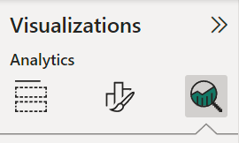

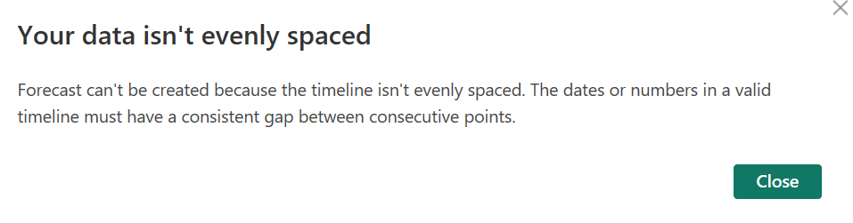
5. Prediktiv analys
Power BI
Utöver att du måste ha tillräckligt med historisk data måste det även vara jämt uppdelad i tidsintervaller.
Annars varnar Power BI om detta
Du hittar prediktiv analys i Visualizations sektionen
med denna ikon
1. Skapa din egen linje-
diagram och slå på
Predictive Analysis
2. Välj 15 datapunkter och
Confidence level 99%
https://education.systementor.se
Notes:
9

Slide 10
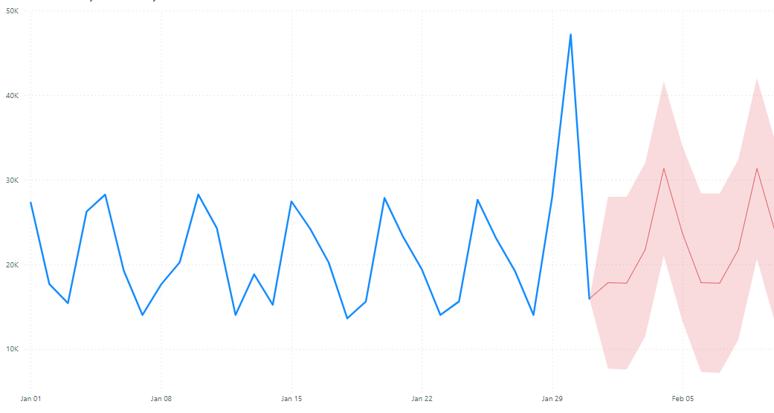
5. Tolkning
Power BI
En konfidensnivå på 99% innebär att vi kan vara 99% säkra på att de framtida värdena kommer att falla inom det rosa området.
Det betyder inte att vi
vet exakt vilka värdena kommer att vara, utan snarare att det finns en mycket hög sannolikhet att de verkliga värdena kommer att ligga någonstans inom det rosa området.
Med samma Excelfil skapa
din egen chart och använd
Forecast funktionen i Power BI
99% Confidence level
Notes:
10

Slide 11

6. Anomalidetektering
Intro
Anomaly detection är processen att leta efter saker som inte följer ett förväntat mönster eller beteende.
Tänk er en klass där eleverna vanligtvis pratar med en viss volym. Om en elev plötsligt börjar prata mycket högre än vanligt, det skulle vara en anomali…
något som är annorlunda eller
avviker från det vanliga.
Tänk er en webbplats och de flesta besökarna tillbringar ungefär samma tid på den.
Om någon plötsligt tillbringar väldigt mycket längre tid eller mycket kortare tid än de flesta andra, skulle en anomaliupptäcktsprogram kunna märka det och flagga det för vidare undersökning.
Det kan betyda något viktigt…
ett tekniskt problem (neg)
nytt engagerande innehåll (pos)
https://education.systementor.se
Notes:
11

Slide 12
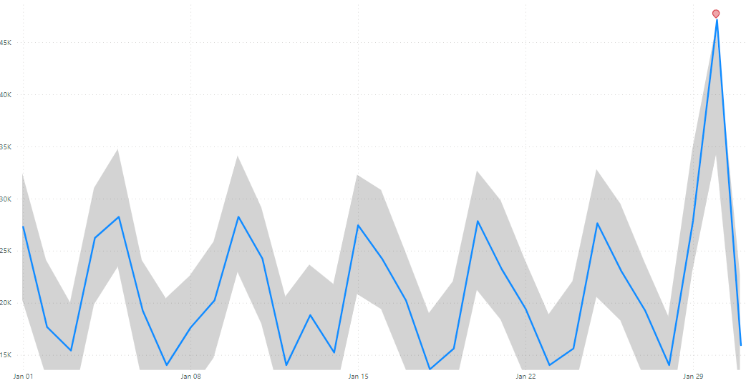
6. Tolkning
Power BI
Om ditt system har en känslighet på 70%, betyder det att av alla verkliga anomolies som förekommer kommer systemet att identifiera 70% av dessa korrekt.
Men det betyder också att 30% av de verkliga anomalierna kanske inte märks upp – de missas.
Anomoly!
Med samma Excelfil skapa
din egen chart och använd
Anomolies funktionen i Power BI
70% Sensitivity
https://education.systementor.se
Notes:
Expected range
===========
Den blå linjen
skulle representera den faktiska dataserien över tid – till exempel dagliga försäljningssiffror eller antalet besökare på en webbplats.
De grå områdena skulle visa vad som är normalt.
Om den blå linjen rör sig inom detta gråa område, betyder det att allt beter sig som förväntat.
ANOMOLY
Om den blå linjen går utanför det gråa området (som den spetsen vi ser på slutet av diagrammet),
skulle det kunna vara en indikation på en anomali – något som avviker från det normala mönstret.
Ett exempel till
==========
Föreställ dig att du har ett spel där du ska försöka fånga fallande bollar med en hink.
Om vi säger att hinken har en "känslighet på 70%", betyder det att av alla bollar som
ska fångas (alltså de bollar som faktiskt är på väg mot hinken),
kommer du att kunna fånga 70% av dem.
De övriga 30% kanske faller utanför hinken eftersom den inte var tillräckligt noggrann
eller tillräckligt snabb för att fånga dem.
12

Slide 13



Det finns flera AI funktioner i Power BI men många ligger bakom en betalvägg!
(Premium)
Notes:
13

